Slide 1

Теорія будови органічних речовин.

Slide 2
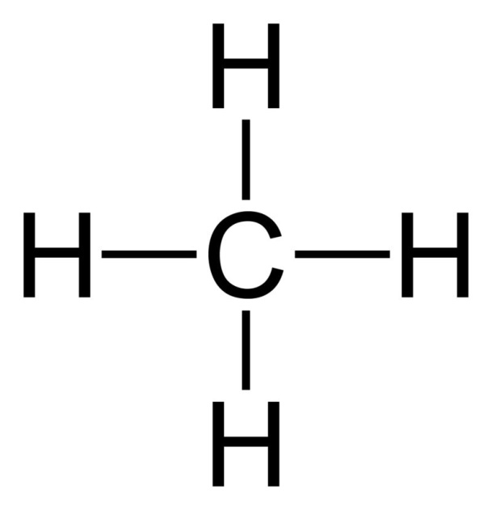
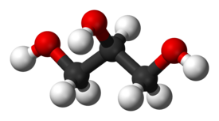
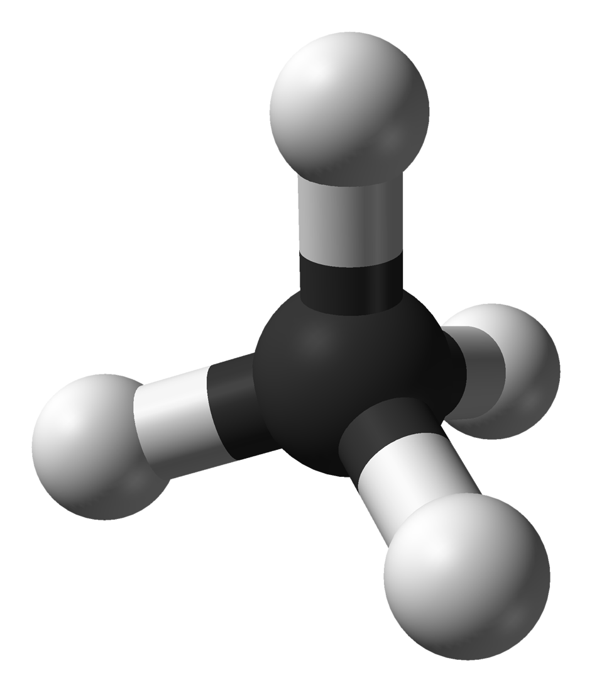
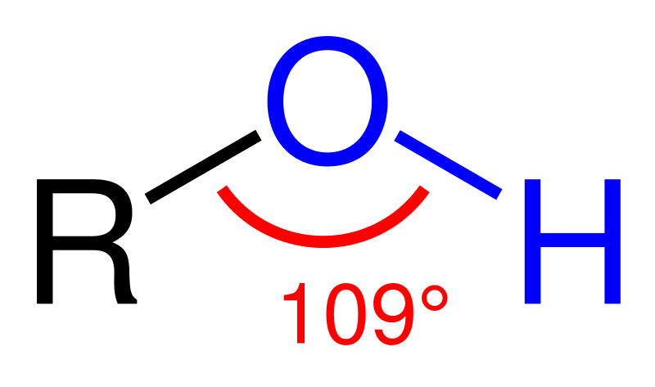
Органічні сполуки це…

Slide 3
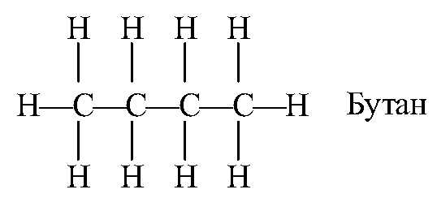
Клас хімічних сполук, основу яких складає хімічний елемент Карбон С, Гідроген Н та можуть містити Оксиген О і Нітроген N
С4Н10

Slide 4
З даного переліку виберіть органічні речовини:
C₂H₄, H₂SO₄, HCI, Fe, O₂, C₂H₅OH, CH₃COOOH, HNO₃, C₂H₂, CH₃NH₂

Slide 5
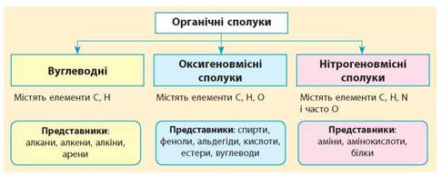

Slide 6


Органічних речовин відомо майже тридцять мільйонів. Для того, щоб розібратися у всьому їх різноманітті, використовують класифікацію

Slide 7
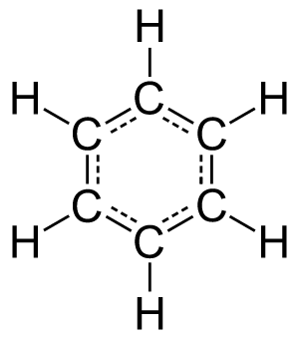
За будовою Карбонового ланцюга
Ациклічні |  | Циклічні
Нерозгалужений ланцюг | Розгалужений ланцюг | Ланцюг утворює цикл

Slide 8
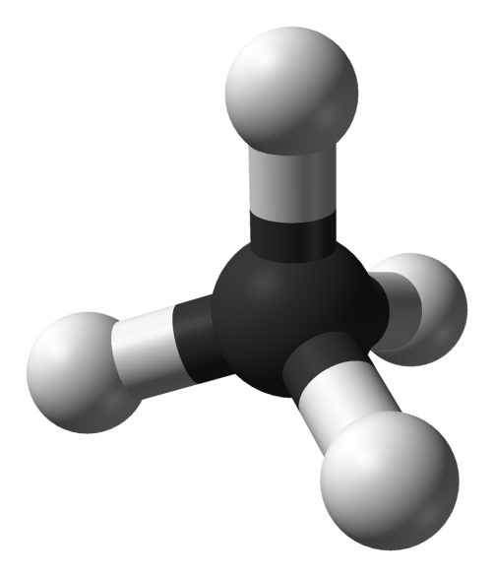
За наявністю зв'язків
одинарний
подвійний | СН₂=CН₂
потрійний | Н–С≡С–Н

Slide 9
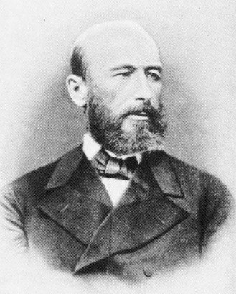
У 1861 році О. Бутлеров сформулював основні положення теорії будови органічних сполук

Slide 10
Атоми у молекулах розміщуються у певній послідовності, згідно їхньої валентності.

Slide 11
Атоми у молекулах розміщуються у певній послідовності, згідно їхньої валентності.
Вале́нтність — це властивість атомів одного хімічного елемента з'єднуватися з певним числом атомів інших хімічних елементів

Slide 12
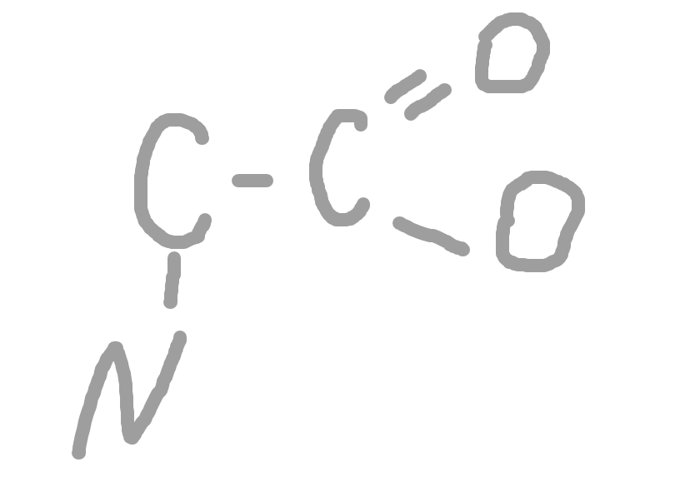

Slide 13
Деякі хімічні речовини мають однаковий склад, але різну хімічну будову. Таке явище називають ізомерією, а речовини — ізомерами.
Ізомерія — явище існування речовин з однаковим складом молекул, але різним сполученням атомів

Slide 14
Властивості речовин залежить не лише від кількісного і якісного складу молекул, а і від їхньої хімічної будови. Атоми у молекулі взаємно впливають один на одного.

Slide 15
◦ ХІМІЧНА БУДОВА І СТРУКТУРНІ ФОРМУЛИ МОЛЕКУЛ
Під хімічною будовою розуміють порядок сполучення атомів у молекулі та характер зв'язків між ними.
Для зображення хімічної будови речовин використовують:
-Молекулярні
-Структурні формули
-Напів структурні
-Електронні
СН₂=CН₂

Slide 16
◦ ХІМІЧНА БУДОВА І СТРУКТУРНІ ФОРМУЛИ МОЛЕКУЛ
-Молекулярні
-Структурні формули
-Напів структурні
-Електронні

